Slide 1
第一章 计算机系统概论
计算机的基本工作原理
程序的开发与运行
计算机系统层次结构
计算机性能评价
目标：应用程序在计算机内部究竟如何一步一步地实现

Slide 2
冯·诺依曼结构的主要思想
组成部件：运算器、控制器、存储器、输入设备、输出设备
存储器：存放数据、指令（形式上无区别，计算机可区分）
控制器：自动取出指令，控制指令的执行
运算器：执行基本算术运算（加/减/乘/除）、逻辑运算、移位运算、一些附加运算
输入设备、输出设备：由用户操纵（执行与主机之间的通信）
内部表示：指令和数据均以二进制表示。指令序列 = 程序
指令由操作码（操作类型） + 地址码（操作数的地址）组成
工作原理：程序的执行采用“存储程序”方式

Slide 3
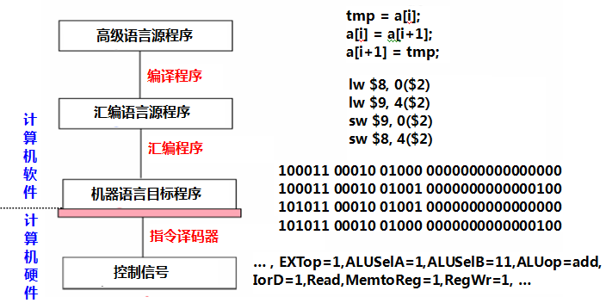
程序语言
指令= 操作码+地址码

Slide 4
程序的转换处理
经典的“ hello.c ” 源程序
hello.c的ASCII文本表示
#include <stdio.h>
int main() {
printf("hello, world\n");
}
# i n c l u d e <sp> < s t d i o .
35 105 110 99 108 117 100 101 32 60 115 116 100 105 111 46
h > \n \n i n t <sp> m a i n ( ) \n {
104 62 10 10 105 110 116 32 109 97 105 110 40 41 10 123
\n <sp> <sp> <sp> <sp> p r i n t f ( " h e l
10 32 32 32 32 112 114 105 110 116 102 40 34 104 101 108
l o , <sp> w o r l d \ n " ) ; \n }
108 111 44 32 119 111 114 108 100 92 110 34 41 59 10 125
功能：输出“hello,world”
计算机不能直接执行hello.c！
GCC + Linux 平台中的处理过程
printf.o
hello.c
预处理
(cpp)
hello.i
编译
(cc1)
hello.s
汇编
(as)
hello.o
链接
(ld)
hello
源程序
(文本)
源程序
(文本)
汇编语言程序
(文本)
可重定位目标程序
(二进制)
可执行目标程序
(二进制)

Slide 5
主要内容
硬件和软件的基本组成
程序的开发和执行过程
计算机系统层次结构
计算机性能评价

Slide 6
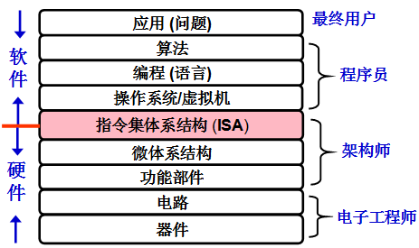
计算机系统的抽象层
enduser
software
programmer
hardware
操作系统(OS)是程序员看到的虚拟机(VM)

Slide 7
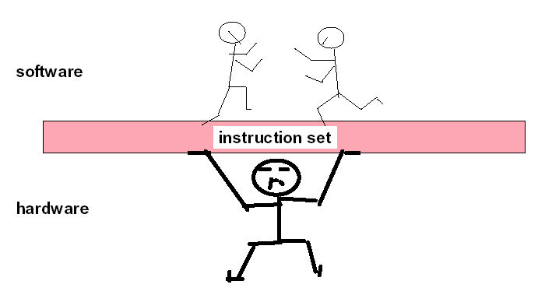
硬/软接口(Interface)
软件
硬件
ISA（Instruction Set Architecture ）指令集体系结构
机器语言由指令构成，能被硬件直接执行

Slide 8
主要内容
硬件和软件的基本组成
程序的开发和执行过程
计算机系统层次结构
计算机性能评价

Slide 9
用户 CPU 时间的计算
参数
时钟周期 = 1 / 时钟频率(Hz)
CPI：执行一条指令所需的周期数量
指令数量、时钟周期、CPI 三者相互制约
用户 CPU 时间 = 程序总指令条数 × CPI × 时钟周期
某一条特定指令，其 CPI 一定是个确定的值
而某一个程序，其 CPI 只能是个平均值：该程序中指令执行时，平均需要的时钟周期数量，即综合 CPI
假定CPIi、Fi 是各指令的 CPI 及其在程序中的出现频率，则综合 CPI 为:
CPI =
n
其中
C
∑
CPI
x
F
F
=
i
i
i
i
Instructio
n
_
Count
i
=
1
Notes:
“X is n times faster than Y” in English means X = (n+1) Y.

Slide 10
用户 CPU 时间 = 程序总指令条数 × CPI × 时钟周期

Slide 11
用户 CPU 时间的计算
指令数量、时钟周期、CPI 三者相互制约
M1 上的时钟周期数 = 10 s x 2 GHz = 20 G 个
M2 上的时钟周期数 = 1.5 x 20 G = 30 G 个
设 M2 时钟频率为 r 时，程序 P 在 M2 上运行需 6 s，即
30 G = 6 s × r
得 r = 30 G / 6 s = 5 GHz
M2 的频率是 M1 的 2.5 倍，但 M2 的速度不到 M1 的 2 倍！

Slide 12
用户 CPU 时间的计算
指令数量、时钟周期、CPI 三者相互制约
P2 指令条数 = 10＜ P1 指令条数 = 12
但， P2 周期数 = 24＞ P1 周期数 = 20
P2 的指令数量虽然少，但速度却慢了！

Slide 13
MIPS，不能准确描述性能的好坏
优化：减少 A 类指令数，则：程序 P 的总指令数减少
故：优化后，4 类指令在程序 P 中的占比需要重新计算
按比例的加权平均值，可能无法正确反映性能的提升

Slide 14
Amdahl定律
p=1/(t/n +1-t)
1
改进部分的比例/改进倍数 ＋ 1 - 改进部分的比例
整体改进倍数 =
例1.4 若整数乘法器改进后可加快10倍，整数乘法指令在程序中占40%，则整体性能可改进多少倍？若占比达60%和90%，则整体性能分别能改进多少倍？
40%：1/(0.4/10+0.6)=1.56
60%：1/(0.6/10+0.4)=2.17
90%：1/(0.9/10+0.1)=5.26

Slide 15
Amdahl 定律
例(P24) 某程序在某台计算机上运行时间 = 100 s，其中 80s 用来执行乘法。若想要该程序性能提高 5 倍，但只改进乘法部件，则乘法部件的速度应该提高到原来的多少倍？
解：设应提高 n 倍，根据公式 p=1/(t/n +1-t) 则有：
5=1/(0.8/n+0.2），0.8/n+0.2 = 1/5 = 0.2
要上式满足，则须 0.8/n=0，即 n→∞
当乘法运算时间占 80% 时，不可能通过改进乘法部件，以使得整体性能提高到原来的5倍

Slide 16
第二章 数据的机器级表示与处理
数值数据的表示
非数值数据的表示
数据的存储
数据的运算

Slide 17
数值数据的表示
数值数据表示的三要素
进位记数制
定、浮点表示
如何用二进制编码
即：要确定一个数值数据的值必须先确定这三个要素。
例如，机器数 01011001的值是多少？
进位记数制
十进制、二进制、十六进制、八进制数及其相互转换
定/浮点表示（解决小数点问题）
定点整数、定点小数
浮点数（可用一个定点小数和一个定点整数来表示）
定点数的编码（解决正负号问题）
原码、补码、反码、移码 （反码很少用）
答案是：不知道！

Slide 18

计算机中的运算器是模运算系统
8位二进制加法器模运算系统
计算0111 1111 - 0100 0000 = ?
0111 1111 - 0100 0000 = 0111 1111 + (2⁸- 0100 0000)
=0111 1111 + 1100 0000 = 1 0011 1111 (mod 2⁸)
= 0011 1111
只留余数，“1”被丢弃
结论1： 一个负数的补码等于对应正数补码的“各位取反、末位加1”

Slide 19
求特殊数的补码
假定机器数有n位
① [-2^{n-1}]_{补}= 2^{n} - 2^{n-1} = 10…0（n-1个0） （mod 2^{n}）
② [-1]_{补}= 2^{n} - 0…01 = 11…1（n个1） （mod 2^{n}）
③ [+0]_{补}= [-0]_{补}= 00…0（n个0）
32位机器中，int、short、char型数据的机器数各占几位？

Slide 20
C语言支持的基本数据类型

Slide 21
2.3 浮点数的表示
Notes:
对应教材1、2章

Slide 22
IEEE 754标准
规定：小数点前总是“1”，故可隐含表示。注意：和前面例子规定不一样!
规格化数：+/-1.xxxxxxxxxx_{two} x 2^{Exponent}
Single Precision ：
S Exponent Significand
1 bit 8 bits 23 bits
° Sign bit: 1 表示negative ; 0表示 positive
°Exponent（阶码 / 指数编码）:
SP规格化数阶码范围为0000 0001 (-126) ~ 1111 1110 (127)
bias为127 (single), 1023 (double)
全0和全1用来表示特殊值！
为什么用127？若用128,则阶码范围为多少？
°Significand（尾数）:
• 规格化尾数最高位总是1，所以隐含表示，省1位
• 1 + 23 bits （ single），1 + 52 bits （double）
SP: (-1)^{S} x (1 + Significand) x 2^{(Exponent-127)}
0000 0001 (-127) ～ 1111 1110 (126)
DP: (-1)^{S} x (1 + Significand) x 2^{(Exponent-1023)}
Notes:
IEEE 754 standard defines three formats: Single precision(32 bits), double precision (64 bits) and extended precision (80 bits). (The extended-precision format is intended to reduce round off errors. It is used primarily inside floating-point arithmetic units.) All of them start with a sign bit for the number as a whole, 1 means negative, 0 means positive. Next is the exponent, using bias (or excess) of 127 for single precision, 1023 for double precision. The minimum 0 and maximum exponent (255 and 2047) are not used for normalized numbers, because they have special uses. It means the exponents of normalized numbers range from 1 to 254 for single precision. Finally, we have significand field. Because normalized numbers always have a leading 1 before binary point, so we needn’t store this bit. In order to pack more bits, the standard use one implicit bit of leading 1 for normalized numbers. So for single precision, the mantissa of an normalized number has 1+23 bits. To summarize the above information, we can get the formula for single precision number. From this formula, we can see that : if s is 1, the number will be negative, if s is 0, the number will be positive. This 1 is the implicit leading 1, and then plus significand, will be the mantissa. Because we store the biased exponent which add 127 to the real value in this bit pattern, it means that the real value of the exponent should be subtract 127 from biased exponent. For normalized double precision numbers, the formula is similar except for ….
Any question for this?
If we know the bit pattern of an normalized floating-point number, we can calculate the value of this number using the formula.

Slide 23
Ex: Converting Binary FP to Decimal
BEE00000H is the hex. Rep. Of an IEEE 754 SP FP number
1011 11101 110 0000 0000 0000 0000 0000
(-1)^{S} x (1 + Significand) x 2^{(Exponent-127)}
°Sign: 1 => negative
°Exponent:
• 0111 1101_{two} = 125_{ten}
• Bias adjustment: 125 - 127 = -2
°Significand:
1 + 1x2⁻¹+ 1x2⁻² + 0x2⁻³ + 0x2⁻⁴ + 0x2⁻⁵ +...
=1+2⁻¹ +2⁻² = 1+0.5 +0.25 = 1.75
°Represents: -1.75_{ten}x2⁻² = - 0.4375
Notes:
If we know the hexadecimal representation of an IEEE 754 single precision number, how to calculate the actual value of this number? Here is an example. Suppose the hex form is BEE00000H. At first, we should convert the hex form to binary form, we get the binary form 1011 1110 1110 0000 0000 …0000, and for single precision, we have 1 sign bit, which is 1, 8 bits for exponent, which is 0111 11101, and the remainder is 23-bit significand. Then we can use the formula to calculate the value.
Step 1: sign bit is 1, it means the number is negative
Step 2: exponent is 01111101=2⁶ +2⁵ + 2⁴ +2³ +2¹ =64+32+16+8+1=125, because we use excess 127, so we should subtract 127 to get the actual value of exponent. 125-127=-2
Step 3: here actual mantissa is 1.1100..0, so the value should be 1+…., …. The result is 1.75
Step 4: So the actual value is
Any question about that?

Slide 24
Ex: Converting Decimal to FP
-12.75
1. Denormalize: -12.75
2. Convert integer part:
12 = 8 + 4 = 1100₂
3. Convert fractional part:
.75 = .5 + .25 = .11₂
4. Put parts together and normalize:
1100.11 = 1.10011 x 2³
5. Convert exponent: 127 + 3 = 128 + 2 = 1000 0010₂
11000 0010 100 1100 0000 0000 0000 0000
The Hex rep. is C14C0000H
Notes:
If we know the value of an number, how to represent it in floating-point form? Here is an exercise. Please spend 4 minutes to try it.
Let’s check your answers. Firstly, then, and then, finally, the result is C14C0000H. Have you got that? Any question?

Slide 25
第二章 数据的机器级表示与处理
数值数据的表示
非数值数据的表示
数据的存储
数据的运算

Slide 26
逻辑数据的编码表示
表示
用一位表示 。例如，真：1 / 假：0
N位二进制数可表示N个逻辑数据，或一个位串
运算
按位进行
如:按位与 / 按位或 / 逻辑左移 / 逻辑右移 等
识别
逻辑数据和数值数据在形式上并无差别，也是一串0/1序列，机器靠指令来识别。
位串
用来表示若干个状态位或控制位（OS中使用较多）
例如，x86的标志寄存器含义如下：
OF
DF
IF
TF
SF
ZF
AF
PF
CF

Slide 27
第二章 数据的机器级表示与处理
数值数据的表示
非数值数据的表示
数据的存储
数据的运算

Slide 28
BIG Endian(大端) v.s. Little Endian(小端)
指令地址为1000
Ex3: 设如下指令
假定小端机器中指令：mov AX, 0x12345(BX)
其中操作码mov为40H，寄存器AX和BX的编号分别为0001B和0010B，立即数占32位，则存放顺序为：
00
01
23
45
12
40
1005
1004
1003
1002
1001
1000
45
23
01
00
12
40
40
1
2
45 23 01 00
若在大端机器上，则存放顺序如何？
40
1
2
00 01 23 45
地址
只需要考虑指令中立即数的顺序！

Slide 29
Alignment(对齐) 举例
struct S2 {
int i；
int j；
char c；
}；
例如，考虑下列两个结构声明：
struct S1 {
int i；
char c；
int j；
}；
S2比S1好
在要求对齐的情况下，哪种结构声明更好？
0
4
8
S1：
i
c
j
需要12个字节
X X X
0
4
8
S2：
i
j
c
只需要9个字节
对于“struct S2 d[4]”，只分配9个字节能否满足对齐要求？
不能！
0
4
8
S2：
i
j
c
X X X
也需要12个字节

Slide 30
第二章 数据的机器级表示与处理
数值数据的表示
非数值数据的表示
数据的存储
数据的运算

Slide 31
所有运算电路的核心
重要认识1：计算机中所有算术运算都基于加法器实现！
重要认识2：加法器不知道所运算的是带符号数还是无符号数。
重要认识3：加法器不判定对错，总是取低 n 位作为结果，并生成标志信息
Sub=1，减法
Sub=0，加法
Sub
n
Cin
X
ZF
零标志
SF
符号标志
加/减运算部件
n
F
加法器
OF
溢出标志
n
0
CF=Cout⊕Sub
Y
进/借位标志
Y
多路选择器
n
n
1
Cout

Slide 32
条件标志位（条件码CC）
整数加/减运算部件
Sub
为什么要生成并保存条件标志？
为了在分支指令（条件转移指令）中被用作是否转移执行的条件！
X
Cin
n
ZF
SF
if (i>j) { … }
加法器
n
F
Sel
Y＇
CF
Y
0
OF
n
Y
MUX
1
n
n
Cout
OF=？ZF=？SF=？CF=？
OF：若 A、B' 同号但与 F 不同号，则1；否则0。 SF：F 符号
ZF：如 F 为 0，则 1；否则 0。 CF：Cout ⊕ Sub
零标志ZF、溢出标志OF、进/借位标志CF、符号标志SF统称为条件标志
条件标志（Flag）在运算电路中产生，被记录到专门的寄存器中
程序/状态字寄存器或标志寄存器。每个条件标志对应标志寄存器中的一个标志位（如IA-32中的EFLAGS寄存器）
Notes:
Besides detecting overflow, our ALU also needs to indicate if the result is zero.
This is easy to do. All we need is a BIG NOR gate.
Then if any of the Result bit is not zero, then the output of the NOR gate will be low.
The only time the output of the NOR gate is high is when all the result bits are zeroes.
+1 = 43 min. (Y:23)
Supplement: why do we need to check if the result is zero? For instructions such as bne, beq, slt, …

Slide 33
整数加法举例
做加法时，主要判断是否溢出
无符号加溢出条件：CF=1
带符号加溢出条件：OF=1
Sub
X
Cin
n
ZF
SF
Adder
n
F
Sel
Y＇
CF
Y
0
OF
n
Y
MUX
1
n
n
Cout
若 n=8，则 107+46=？
整数加/减运算部件
107₁₀= 0110 1011₂
46₁₀ = 0010 1110₂
107-46=？
1001 1001
正数相加，结果为负，故 OF=1
溢出 OF=1、零 ZF=0、符号 SF=1、进位 CF=0
无符号：F=153，因为 CF=0，无溢出，认为结果是正确的！
带符号：F= -103，因为 OF=1，溢出，认为结果是错误的！
Notes:
The best thing about 2’s complement representation is that your adder does not have to know about negative number.
You just add the two numbers together and the result will take care of itself.
For example, for the operation 7 minus 6, we simply add negative 6 to positive 7 and ignore the Carry bit coming out of the most significant bit, you will have 0001, the correct result.
+1 = 24 min. (Y:04)

Slide 34
浮点数加减法基本要点
（假定：Xm、Ym分别是X和Y的尾数， Xe和Ye 分别是X和Y的阶码 ）
(1) 求阶差：∆e=Ye – Xe (若Ye > Xe，则结果的阶码为Ye)
(2) 对阶：将Xm右移∆e位，尾数变为 Xm*2^{Xe-Ye}（保留右移部分附加位）
(3) 尾数加减： Xm*2^{Xe-Ye} ± Ym
(4) 规格化：
当尾数高位为0，则需左规：尾数左移一次，阶码减1，直到MSB为1
每次阶码减1后要判断阶码是否下溢（比最小可表示的阶码还要小）
当尾数最高位有进位，需右规：尾数右移一次，阶码加1，直到MSB为1
每次阶码加1后要判断阶码是否上溢（比最大可表示的阶码还要大）
如果尾数比规定位数长（有附加位），则需考虑舍入（有多种舍入方式）
阶码溢出异常处理：阶码上溢，则结果溢出；阶码下溢到无法用非规格化数表示，则结果为0

Slide 35
浮点数加法运算举例
例：用二进制浮点数形式计算 0.5 +(– 0.4375) =？
0.4375=0.25+0.125+0.0625=0.0111B
解：0.5 = 1.000 x 2⁻¹， - 0.4375 = -1.110 x 2⁻²
对 阶: -1.110 x 2⁻² → -0.111 x 2⁻¹
加 减: 1.000 x 2⁻¹ +( -0.111 x 2⁻¹ ) = 0.001 x 2⁻¹
左 规: 0.001 x 2⁻¹ → 1.000 x 2^{–4}
判溢出: 无
结果为： 1.000 x 2^{–4} = 0.0001000 = 1/16 = 0.0625
问题：为何IEEE 754 加减运算右规时最多只需一次？
因为即使是两个最大的尾数相加，得到的和的尾数也不会达到4，故尾数的整数部分最多有两位，保留一个隐含的“1”后，最多只有一位被右移到小数部分。

Slide 36
Extra Bits(附加位)
"Floating Point numbers are like piles of sand; every time you move one you lose a little sand, but you pick up a little dirt.“
“浮点数就像一堆沙，每动一次就会失去一点‘沙’，并捡回一点 ‘脏’”
如何才能使失去的“沙” 和捡回的“脏”都尽量少呢？
加多少附加位才合适？
在后面加附加位！
无法给出准确的答案！
Add/Sub:
1.xxxxx 1.xxxxx 1.xxxxx 1.xxxxxxxx
+ 1.xxxxx 0.001xxxxx 0.01xxxxx -1.xxxxxxxx
1x.xxxxy 1.xxxxxyyy 1x.xxxxyyy 0.0…0xxxx
IEEE754规定: 中间结果须在右边加2个附加位 （guard & round）
Guard (保护位)：在significand右边的位
Round (舍入位)：在保护位右边的位
附加位的作用：用以保护对阶时右移的位或运算的中间结果。
附加位的处理： ①左规时被移到significand中; ② 作为舍入的依据。

Slide 37
Rounding Digits(舍入位)
举例：若十进制数最终有效位数为 3，采用两位附加位（G、R）。
问题：若没有舍入位，采用就近舍入到偶数，则结果是什么？
2.3400 * 10
0.0253 * 10
2.3653 * 10
2
2
结果为2.36！精度没有2.37高！
2
IEEE Standard: four rounding modes（用图说明）
round to nearest (default)
round towards plus infinity (always round up)
round towards minus infinity (always round down)
round towards 0
称为就近舍入到偶数
round to nearest:
round digit < 1/2 then truncate (截断、丢弃)
> 1/2 then round up (末位加1)
= 1/2 then round to nearest even digit（最近偶数）
可以证明默认方式得到的平均误差最小。
Notes:
Supplement: ULP=units in the last place.

Slide 38
第三章 程序的转换与机器级表示
程序转换概述
IA-32 指令系统
C语言程序的机器级表示
复杂数据类型的分配和访问

Slide 39

机器级指令
机器指令和汇编指令一一对应，都是机器级指令
机器指令是一个0/1序列，由若干字段组成
汇编指令是机器指令的符号表示（可能有不同的格式）
mov、movb、bx、%bx等都是助记符
指令的功能为：M[R[bx]+R[di]-6]←R[cl]
补码11111010的真值为多少？
操作码 寻址方式 寄存器编号 立即数(位移量)
mov [bx+di-6], cl
或
movb %cl, -6(%bx,%di)
Intel格式
AT&T 格式
本课程采用AT&T格式
R：寄存器内容
M：存储单元内容
寄存器传送语言 RTL（Register Transfer Language）

Slide 40
第三章 程序的转换与机器级表示
程序转换概述
IA-32 指令系统
C语言程序的机器级表示
复杂数据类型的分配和访问

Slide 41
IA-32常用指令类型
（1）传送指令
通用数据传送指令
MOV：一般传送，包括movb、movw和movl等
MOVS：符号扩展传送，如movsbw、movswl等
MOVZ：零扩展传送，如movzwl、movzbl等
XCHG：数据交换
PUSH/POP：入栈/出栈，如pushl,pushw,popl,popw等
地址传送指令
LEA：加载有效地址，如leal (%edx,%eax), %eax”的功能为R[eax]←R[edx]+R[eax]，执行前，若R[edx]=i，R[eax]=j，则指令执行后，R[eax]=i+j
输入输出指令
IN和OUT：I/O端口与寄存器之间的交换
标志传送指令
PUSHF、POPF：将EFLAG压栈，或将栈顶内容送EFLAG

Slide 42
IA-32常用指令类型
（2）定点算术运算指令
加 / 减运算（影响标志、不区分无/带符号）
ADD：加，包括addb、addw、addl等
SUB：减，包括subb、subw、subl等
增1 / 减1运算（影响除CF以外的标志、不区分无/带符号）
INC：加，包括incb、incw、incl等
DEC：减，包括decb、decw、decl等
取负运算（影响标志、若对0取负，则结果为0/CF=0,否则CF=1）
NEG：取负，包括negb、negw、negl等
比较运算（做减法得到标志、不区分无/带符号）
CMP：比较，包括cmpb、cmpw、cmpl等
乘 / 除运算（不影响标志、区分无/带符号）
MUL / IMUL：无符号乘 / 带符号乘
DIV/ IDIV：带无符号除 / 带符号除

Slide 43
IA-32常用指令类型
（3）按位运算指令
逻辑运算（仅NOT不影响标志，其他指令OF=CF=0，而ZF和SF根据结果设置：若全0，则ZF=1；若最高位为1，则SF=1 ）
NOT：非，包括 notb、notw、notl等
AND：与，包括 andb、andw、andl等
OR：或，包括 orb、orw、orl等
XOR：异或，包括 xorb、xorw、xorl等
TEST：做“与”操作测试，仅影响标志
移位运算（左/右移时，最高/最低位送CF）
SHL/SHR：逻辑左/右移，包括 shlb、shrw、shrl等
SAL/SAR：算术左/右移，左移判溢出（移位前、后符号位发生变化，则OF=1 ），右移高位补符
ROL/ROR: 循环左/右移，包括 rolb、rorw、roll等
RCL/RCR: 带循环左/右移，将CF作为操作数一部分循环移位

Slide 44
IA-32常用指令类型
（4）控制转移指令
指令执行可按顺序 或 跳转到转移目标指令处执行
无条件转移指令
JMP DST：无条件转移到目标指令DST处执行
条件转移
Jcc DST：cc为条件码，根据标志（条件码）判断是否满足条件，若满足，则转移到目标指令DST处执行，否则按顺序执行p190
条件设置
SETcc DST：将条件码cc保存到DST（通常是一个8位寄存器 ）
调用和返回指令 （用于过程调用）
CALL DST：返回地址 RA 入栈，转 DST 处执行
RET：从栈中取出返回地址 RA，转到 RA 处执行
中断指令 （详见第7、8章）

Slide 45
第三章 程序的转换与机器级表示
程序转换概述
IA-32 指令系统
C语言程序的机器级表示
复杂数据类型的分配和访问

Slide 46
过程调用的机器级表示
caller： add：
存放参数 取出参数
调出add执行 执行
存返回结果
返回 caller
何为现场？
通用寄存器的内容！
为何要保存现场？
因为所有过程共享一套通用寄存器
过程调用的执行步骤(P为调用者，Q为被调用者)
（1）P将入口参数（实参）放到Q能访问到的地方；
（2）P保存返回地址，然后将控制转移到Q；
（3）Q保存P的现场，并为自己的非静态局部变量分配空间；
（4）执行Q的过程体（函数体）；
（5）Q恢复P的现场，释放局部变量空间；
（6）Q取出返回地址，将控制转移到P。
P过程
CALL指令
准备阶段
处理阶段
Q过程
结束阶段
RET指令

Slide 47
过程调用的机器级表示
IA-32的寄存器使用约定
调用者保存寄存器：EAX、EDX、ECX
当 P 调用 Q 时，Q 可直接使用这 3 个寄存器，不用将其值保存到栈中(若 P 在从 Q 返回后还要用这 3 个寄存器，则 P 应在转到 Q 之前先保存，并在从 Q 返回后，先恢复它们的值再使用
被调用者保存寄存器：EBX、ESI、EDI
Q 必须先将它们的值保存到栈中再使用它们，并在返回P之前恢复它们的值
EBP(帧指针寄存器)：指向当前栈帧的底部
ESP(栈指针寄存器)：指向当前栈帧的顶部
问题：为减少准备和结束阶段的开销，每个过程应先使用哪些寄存器？
EAX、ECX、EDX！

Slide 48
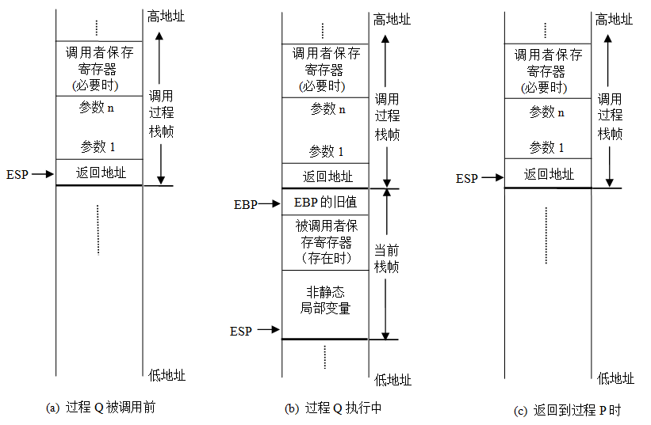
过程调用的机器级表示
过程调用过程中栈和栈帧的变化 (Q为被调用过程)
①
②
④
③
Q(参数1，…，参数n);
再来看看栈在哪里？

Slide 49
过程（函数）的结构
一个C过程的大致结构如下：
准备阶段
形成帧底：push指令 和 mov指令
生成栈帧（如果需要的话）：sub指令 或 and指令
保存现场（如果有被调用者保存寄存器） ：push指令
过程（函数）体
分配局部变量空间，并赋值
具体处理逻辑，如果遇到函数调用时
准备参数：将实参送栈帧入口参数处
CALL指令：保存返回地址并转被调用函数
在EAX中准备返回参数
结束阶段
退栈：leave指令 或 pop指令
取返回地址返回：ret指令

Slide 50
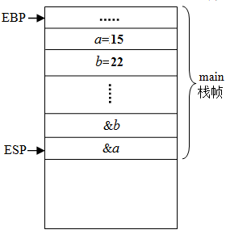
入口参数的位置
movl 参数3，8(%esp)
………..
movl 参数1, (%esp)
call add
准备
入口
参数
返回地址是什么？
call指令的下一条指令的地址！
R[esp]←R[esp]-4
M[R[esp]]←返回地址
R[eip]←add函数首地址
i386 System V ABI规范规定，栈中参数按4字节对齐
IA-32中，若参数类型是unsigned char、char或unsigned short、short，也都分配4个字节
故在被调用函数中，使用R[ebp]+8、R[ebp]+12、R[ebp]+16作为有效地址来访问函数的入口参数
每个过程开始两条指令
pushl %ebp
movl %esp, %ebp
EBP+16
入口参数3
EBP+12
入口参数2
EBP+8
入口参数1
返回地址
EBP
EBP在main中的值

Slide 51
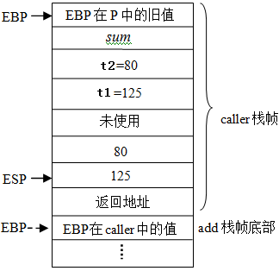
一个简单的过程调用例子
int add ( int x, int y ) {
return x+y;
}
int caller ( ) {
int t1 = 125;
int t2 = 80;
int sum = add (t1, t2);
return sum;
}
add
caller
P
caller
帧底
-4
-8
-12
-16
caller：
pushl %ebp
movl %esp, %ebp
subl $24, %esp
movl $125, -12(%ebp)
movl $80, -8(%ebp)
movl -8(%ebp), %eax
movl %eax, 4(%esp)
movl -12(%ebp), %eax
movl %eax, (%esp)
call add
movl %eax, -4(%ebp)
movl -4(%ebp), %eax
leave
ret
准备阶段
-20
ESP+4
分配局部变量
准备入口参数
返回参数总在EAX中
准备返回参数
add函数开始是什么？
pushl %ebp
movl %esp, %ebp
结束阶段
movl %ebp, %esp
popl %ebp

Slide 52
过程调用参数传递举例
#include <stdio.h>
main ( ) {
int a=15, b=22;
printf (“a=%d\tb=%d\n”, a, b);
swap (&a, &b);
printf (“a=%d\tb=%d\n”, a, b);
}
swap (int *x, int *y ) {
int t=*x;
*x=*y;
*y=t;
}
#include <stdio.h>
main ( ) {
int a=15, b=22;
printf (“a=%d\tb=%d\n”, a, b);
swap (a, b);
printf (“a=%d\tb=%d\n”, a, b);
}
swap (int x, int y ) {
int t=x;
x=y;
y=t;
}
按地址传递参数
按值传递参数
输出：
a=15 b=22
a=22 b=15
程序二的输出：
a=15 b=22
a=15 b=22
为什么？

Slide 53
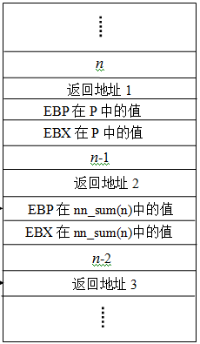
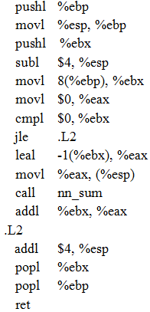
递归过程调用举例
nn_sum(n-1)
nn_sum(n)
P
int nn_sum ( int n)
{
int result;
if (n<=0 )
result=0;
else
result=n+nn_sum(n-1);
return result；
}
P
Sum(n)
n
Sum(n-1)
R[ebx]←n
R[eax]←0
if (n≤0）转L2
R[eax]←n-1
R[eax] ← 0+1+2+…+(n-1)+n
每次递归调用都会增加一个栈帧，所以空间开销很大。

Slide 54
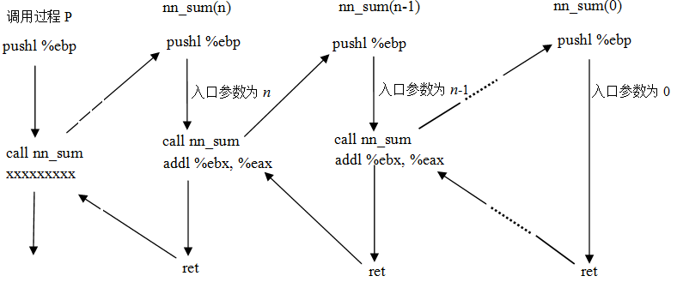
过程调用的机器级表示
递归函数nn_sum的执行流程
过程功能由过程体实现，为支持过程调用，每个过程包含准备阶段和结束阶段。因而每增加一次过程调用，就要增加许多条包含在准备阶段和结束阶段的额外指令，它们对程序性能影响很大，应尽量避免不必要的过程调用，特别是递归调用。

Slide 55
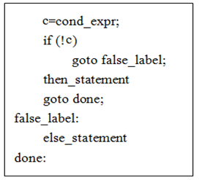
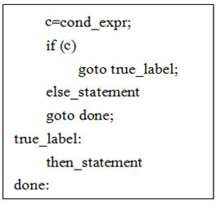
选择结构的机器级表示
if ~ else语句的机器级表示
if (cond_expr)
then_statement
else
else_statement
Jcc指令
JMP指令

Slide 56
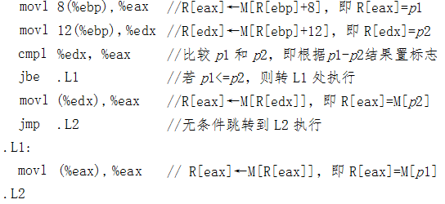
If-else语句举例
int get_cont( int *p1, int *p2 )
{
if ( p1 > p2 )
return *p2;
else
return *p1;
}
p1和p2对应实参的存储地址分别为R[ebp]+8、R[ebp]+12，EBP指向当前栈帧底部，结果存放在EAX。
为何这里是”jbe”指令？

Slide 57
循环结构的机器级表示
do~while循环的机器级表示
do
loop_body_statement
while (cond_expr);
loop：
loop_body_statement
c=cond_expr;
if (c) goto loop;
红色处为条件转移指令！

Slide 58
循环结构的机器级表示
while循环的机器级表示
while (cond_expr)
loop_body_statement
c=cond_expr;
if (!c) goto done;
loop：
loop_body_statement
c=cond_expr;
if (c) goto loop;
done：

Slide 59
循环结构的机器级表示
for循环的机器级表示
for (begin_expr; cond_expr; update_expr)
loop_body_statement
begin_expr;
c=cond_expr;
if (!c) goto done;
loop：
loop_body_statement
update_expr;
c=cond_expr;
if (c) goto loop;
done：

Slide 60
循环结构
movl 8(%ebp), %ecx
movl $0, %eax
movl $1, %edx
cmpl %ecx, %edx
jg .L2
.L1:
addl %edx, %eax
addl $1, %edx
cmpl %ecx, %edx
jle .L1
.L2
int nn_sum ( int n)
{
int i;
int result=0;
for (i=1; i <=n; i++)
result+=i;
return result；
}
局部变量 i 和 result 被分别分配在EDX和EAX中。
通常复杂局部变量被分配在栈中，而这里都是简单变量

Slide 61
逆向工程举例
movl 8(%ebp), %ebx
movl $0, %eax
movl $0, %ecx
.L12:
leal (%eax,%eax), %edx
movl %ebx, %eax
andl $1, %eax
orl %edx, %eax
shrl %ebx
addl $1, %ecx
cmpl $32, %ecx
jne .L12
int function_test( unsigned x)
{
int result=0;
int i；
for ( ① ; ② ; ③ ) {
④ ；
}
return result;
}
该函数有几个参数？
处理结构是怎样的？
1个
循环结构！
① 处为i=0，② 处为i≠32，③ 处为i++。
入口参数 x 在EBX中，返回参数 result 在EAX中。LEA实现“2*result”，即：将result左移一位；第6和第7条指令则实现“x&0x01”；第8条指令实现“result=(result<<1) | (x & 0x01)”，第9条指令实现“x>>=1”。综上所述，④ 处的C语言语句是“result=(result<<1) | (x & 0x01); x>>=1;”。

Slide 62
The gcc C compiler generates the following assembly code：
movl 8(%ebp), %edx
movl $0, %eax
testl %edx, %edx
je .L7
.L10:
xorl %edx, %eax
shrl %edx ；Shift right by 1 jne .L10
.L7:
andl $1, %eax
A function, fun_a, has the following overall structure:
int fun_a(unsigned x) {
int val = 1 ;
while ( 2 ) {
3 ;
4 ;
}
return 5 ;
}
Notes:
int f1(unsigned x)
int y =0
While x!=0
Y^=x
X>>=1
return y&0x1

Slide 63
第三章 程序的转换与机器级表示
程序转换概述
IA-32 指令系统
C语言程序的机器级表示
复杂数据类型的分配和访问

Slide 64
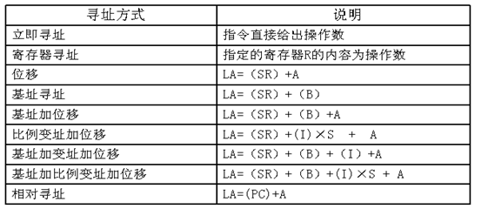
保护模式下的寻址方式
存储器操作数
跳转目标指令地址
SR段寄存器（间接）确定操作数所在段的段基址
有效地址给出操作数在所在段的偏移地址
寻址过程涉及到“段页虚拟存储管理”

Slide 65
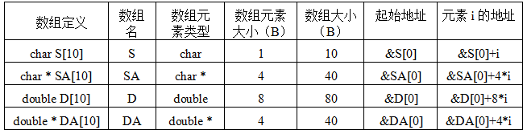
数组的分配和访问
数组元素的存储和访问
例：static short A[4];
元素 i (0≤i≤3) 的地址 = &A[0]+2*i
已知：A 首地址→EDX，i→ECX，现要：A[i]→AX，汇编指令？
movw (%edx, %ecx, 2), %ax
其中，ECX为变址(索引)寄存器，在循环体中递增

Slide 66
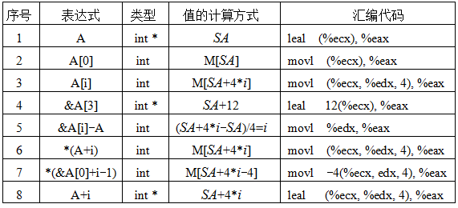
数组元素在内存的存放和访问
数组与指针
A首址SA→ECX，i→EDX，结果→EAX
2、3、6和7对应汇编指令都需访存，指令中源操作数的寻址方式分别是“基址”、“基址加比例变址”、“基址加比例变址”和“基址加比例变址加位移”的方式，因为数组元素的类型为int型，故比例因子为4

Slide 67
结构体数据的分配和访问
结构体成员在内存的存放和访问
分配在栈中的auto结构型变量的首地址由EBP或ESP来定位
分配在静态区的结构型变量首地址是一个确定的静态区地址
结构型变量 x 各成员首址可用“基址加偏移量”的寻址方式

Slide 68
联合体数据的分配和访问
联合体各成员共享存储空间，按最大长度成员所需空间大小为目标
通常用于特殊场合，如，当事先知道某种数据结构中的不同字段的使用时间是互斥的，就可将这些字段声明为联合，以减少空间。
但有时会得不偿失，可能只会减少少量空间却大大增加处理复杂性。

Slide 69
第四章 程序的链接
目标文件格式
符号解析与重定位
共享库与动态链接

Slide 70
程序的转换处理
经典的“ hello.c ” 源程序
hello.c的ASCII文本表示
#include <stdio.h>
int main() {
printf("hello, world\n");
}
# i n c l u d e <sp> < s t d i o .
35 105 110 99 108 117 100 101 32 60 115 116 100 105 111 46
h > \n \n i n t <sp> m a i n ( ) \n {
104 62 10 10 105 110 116 32 109 97 105 110 40 41 10 123
\n <sp> <sp> <sp> <sp> p r i n t f ( " h e l
10 32 32 32 32 112 114 105 110 116 102 40 34 104 101 108
l o , <sp> w o r l d \ n " ) ; \n }
108 111 44 32 119 111 114 108 100 92 110 34 41 59 10 125
功能：输出“hello,world”
计算机不能直接执行hello.c！
GCC + Linux 平台中的处理过程
printf.o
hello.c
预处理
(cpp)
hello.i
编译
(cc1)
hello.s
汇编
(as)
hello.o
链接
(ld)
hello
源程序
(文本)
源程序
(文本)
汇编语言程序
(文本)
可重定位目标程序
(二进制)
可执行目标程序
(二进制)

Slide 71
链接操作的步骤
1）确定标号引用关系（符号解析）
2）合并相关.o文件
3）确定每个标号的地址
4）在指令中填入新地址
P0: add B
jmp L0
……
call P1
……
L0: sub C
……
P1: add A
……
……
……
sub B
……
B: 10
C： 20
A: 30
重定位
代码
P0: add B
jmp L0
……
call P1
……
L0: sub C
……
B: 10
C： 20
P1: add A
……
……
……
sub B
……
A: 30
数据
P1.o
P0.o
合并后的地址是指文件中的地址还是虚拟地址空间中的地址？

Slide 72
链接操作的步骤
add B
jmp L0
……
……
……
L0：sub C
……
Step 1. 符号解析（Symbol resolution）
程序中有定义和引用的符号 (包括变量和函数等)
void swap() {…} /* 定义符号swap */
swap(); /* 引用符号swap */
int *xp = &x; /* 定义符号 xp, 引用符号 x */
编译器将定义的符号存放在一个符号表（ symbol table）中.
符号表是一个结构数组
每个表项包含符号名、长度和位置等信息
链接器将每个符号的引用都与一个确定的符号定义建立关联
Step 2. 重定位
将多个代码段与数据段分别合并为一个单独的代码段和数据段
计算每个定义的符号在虚拟地址空间中的绝对地址
将可执行文件中符号引用处的地址修改为重定位后的地址信息

Slide 73
三类目标文件
可重定位目标文件 (.o)
其代码和数据可和其他可重定位文件合并为可执行文件
每个.o 文件由对应的.c文件生成
每个.o文件代码和数据地址都从0开始
可执行目标文件 (默认为a.out)
其代码和数据可被直接复制到内存并被执行
代码和数据地址为虚拟地址空间中的地址
共享的目标文件 (.so)
特殊的可重定位目标文件，能在装入或运行时被装入到内存并自动被链接，称为共享库文件
Windows 中称其为 Dynamic Link Libraries (DLLs)

Slide 74
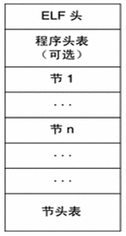
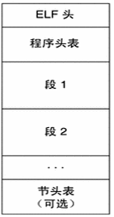
Executable and Linkable Format (ELF)
两种视图
链接视图（被链接）：Relocatable object files
执行视图（被执行）：Executable object files
节(section)
ELF 文件中具有相同特征的最小可处理单位
段(segment)
描述节(section )如何映射到存储段中，允许多个节映射到同一个段中
链接视图
执行视图

Slide 75
链接视图—可重定位目标文件
可被链接（合并）生成可执行文件或共享目标文件
静态链接库文件由若干个可重定位目标文件组成
包含代码、数据（已初始化.data和未初始化.bss）
包含重定位信息（指出哪些符号引用处需要重定位）
文件扩展名为.o（相当于Windows中的 .obj文件）
int x=100;
int y;
void prn(int n)
{
printf(“%d\n”,n);
}
void main( )
{
static int a=1;
static int b;
int i=200,j;
prn(x+a+i);
}
ELF的链接视图
.text节
.data节
.bss节
为了进行链接，还需要其他许多信息，如符号表、重定位信息等许多其他的节（Section）

Slide 76
执行视图：可执行目标文件(Executable object file)
包含代码、数据（已初始化的.data、未初始化的.bss）两部分
变量和函数已有确定地址（虚拟地址空间中的地址）
符号引用已被重定位：指向所引用的定义符号
可被CPU直接执行，指令地址和指令给出的操作数地址都是虚拟地址
int x=100;
int y;
void prn(int n)
{
printf(“%d\n”,n);
}
void main( )
{
static int a=1;
static int b;
int i=200,j;
prn(x+a+i);
}
ELF的执行视图
.text节
程序头表用来说明段信息，也称段头表
.data节
.bss节
为了能执行，需将具相同访问属性的节合并成段（Segment），并说明每个段的属性，如：在可执行文件中的位移、大小、在虚拟空间中的位置、对齐方式、访问属性等

Slide 77
可执行文件的存储器映像
程序(段)头表描述如何映射
内核虚存区
1GB
0xC00000000
用户栈（User stack）
动态生成
ELF 头
0
%esp
(栈顶)
程序（段）头表
.init 节
共享库区域
.text 节
.rodata 节
.data 节
堆（heap）
(由malloc动态生成)
brk
.bss 节
.symtab 节
读写数据段
(.data, .bss)
从可执行文件装入
.debug 节
只读代码段
(.init, .text, .rodata)
.line 节
0x08048000
.strtab 节
未使用
0

Slide 78
第四章 程序的链接
目标文件格式
符号解析与重定位
共享库与动态链接

Slide 79
一个C语言程序举例
main.c
swap.c
extern int buf[];
int *bufp0 = &buf[0];
static int *bufp1;
void swap() {
int temp;
bufp1 = &buf[1];
temp = *bufp0;
*bufp0 = *bufp1;
*bufp1 = temp;
}
int buf[2] = {1, 2};
extern void swap();
int main() {
swap();
return 0;
}

Slide 80
符号和符号解析
每个可重定位目标模块m都有一个符号表，它包含了在m中定义的符号。有三种链接器符号：
Global symbols（模块内部定义的全局符号）
由模块m定义并能被其他模块引用的符号。例如，非static 函数和非static的全局变量（指不带static的全局变量）
如，main.c 中的全局变量名buf
External symbols（外部定义的全局符号）
由其他模块定义并被模块m引用的全局符号
如，main.c 中的函数名swap
Local symbols（本模块的局部符号）
仅由模块m定义和引用的本地符号。例如，在模块m中定义的带static的函数和全局变量
如，swap.c 中的static变量名bufp1
链接器局部符号不是指程序中的局部变量（分配在栈中的临时性变量）,链接器不关心这种局部变量

Slide 81
符号和符号解析
main.c
swap.c
int buf[2] = {1, 2};
extern void swap();
int main() {
swap();
return 0;
}
extern int buf[];
int *bufp0 = &buf[0];
static int *bufp1;
void swap() {
int temp;
bufp1 = &buf[1];
temp = *bufp0;
*bufp0 = *bufp1;
*bufp1 = temp;
}
哪些是全局符号？哪些是外部符号？哪些是本地符号？

Slide 82
全局符号的符号解析
全局符号的强/弱特性
函数名和已初始化的全局变量名是强符号
未初始化的全局变量名是弱符号
以下符号哪些是强符号？哪些是弱符号？
p1.c
p2.c
int var=5;
p1() {
……
}
int var;
p2() {
……
}

Slide 83
全局符号的符号解析
哪些是强符号？哪些是弱符号？
swap.c
本地局部符号
main.c
extern int buf[];
int *bufp0 = &buf[0];
static int *bufp1;
void swap() {
int temp;
bufp1 = &buf[1];
temp = *bufp0;
*bufp0 = *bufp1;
*bufp1 = temp;
}
int buf[2] = {1, 2};
void swap();
int main() {
swap();
return 0;
}
局部变量
此处为引用

Slide 84
链接器对符号的解析规则
符号解析时：只认定一个定义，即每个符号仅占一处存储空间
多重定义符号的处理规则
Rule 1：一个符号不允许被多次定义为强符号
强符号只能被定义一次，否则链接错误(error)
Rule 2：若一个符号被定义为一次强符号、多次弱符号，只认定强定义
弱符号的引用将被解析为其强定义符号
Rule 3：若有多个弱符号定义，则任选其中一个
gcc –fno –common：链接时，若遇到有多个弱定义的全局符号，则输出一条警告(warning)

Slide 85
多重定义符号的解析举例
以下程序会发生链接出错吗？
int x=10;
int p1(void);
int main() {
x=p1();
return x;
}
main：一次强定义
p1：一次弱定义、一次强定义
x：两次强定义！链接出错
int x=20;
int p1() {
return x;
}
main.c
p1.c

Slide 86
多重定义符号的解析举例
y：一次强定义、一次弱定义
z：两次弱定义
p1：一次弱定义、一次强定义
main：一次强定义
以下程序会发生链接出错吗？
# include <stdio.h>
int y=100;
int z;
void p1(void);
int main() {
z=1000;
p1( );
printf(“y=%d, z=%d\n”, y, z);
return 0;
}
main.c
int y;
int z;
void p1( ) {
y=200;
z=2000;
}
p1.c
问题：打印结果是什么？
y=200，z=2000
在两个不同模块定义相同变量名，很可能发生意想不到的结果 ！

Slide 87
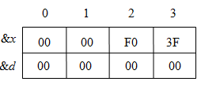
多重定义符号的解析举例
以下程序会发生链接出错吗？
1 #include <stdio.h>
2 int d=100;
3 int x=200;
4 void p1(void);
5 int main() {
6 p1();
7 printf(“d=%d,x=%d\n”,d,x);
8 return 0;
9 }
1 double d;
2 void p1() {
3 d=1.0;
4 }
main.c
p1.c
p1执行后 d 和 x 处内容是什么？
问题：打印结果是什么？
d=0,x=1 072 693 248
1.0: 001111111111000……000B
3FF0 0000 0000 0000H
重复定义的变量具有不同类型时，更容易出现难以理解的结果 !

Slide 88

多重定义符号的解析举例
main.c p1.c
…….
1 int d=100;
2 int x=200;
3 int main()
4 {
5 p1( );
6 printf (“d=%d, x=%d\n”, d, x );
7 return 0;
8 }
1 double d;
2
3 void p1( )
4 {
5 d=1.0;
6 }
double型数1.0对应的机器数3FF0 0000 0000 0000H
高
IA-32是小端方式
2³⁰-1-(2²⁰-1)=2³⁰-2²⁰
=1024*1024*1023
=1 072 693 248
打印结果：
d=0，x=1 072 693 248
Why？
低

Slide 89
链接器中符号解析的全过程
$ gcc –static –o myproc main.o ./mylib.a (libc.a)
被链接的 3 个目标文件
定义 3 个集合
E = 链接成可执行文件的所有目标文件集合
U = 当前所有未解析的符号引用集合
D = 当前所有定义符号的集合

Slide 90
使用静态库
链接器对外部引用的解析算法要点如下:
按照命令行给出的顺序扫描 .o 和 .a 文件
扫描期间将当前未解析的引用记录到列表 U 中
每遇到一个新的 .o 或 .a 中的模块，都试图用其来解析 U 中符号
如果扫描到最后，U 中还有未被解析的符号，则发生链接错误
问题和对策
能否正确解析，与命令行中目标模块的书写顺序有关
好的做法：将静态库放在命令行的最后

Slide 91
链接顺序问题
假设调用关系如下：
func.o → libx.a 和 liby.a 中的函数
libx.a → libz.a 中的函数
libx.a 和 liby.a 之间、liby.a 和 libz.a 相互独立
则以下几个命令行都是可行的：
gcc -static –o myfunc func.o libx.a liby.a libz.a
gcc -static –o myfunc func.o liby.a libx.a libz.a
gcc -static –o myfunc func.o libx.a libz.a liby.a
假设调用关系如下：
func.o → libx.a 和 liby.a 中的函数
libx.a → liby.a 同时 liby.a → libx.a
则以下命令行可行：
gcc -static –o myfunc func.o libx.a liby.a libx.a

Slide 92
重定位
合并相同的节
针对 E 中所有目标模块，将相同的节合并
所有 .text 节合并后，作为可执行文件中的 .text 节
对定义符号进行重定位（确定地址）
针对合并节中所有定义符号，确定其在虚拟空间中的地址
为函数确定首地址(进而确定每条指令的地址)，为变量确定首地址
完成这一步后，每条指令和每个全局变量都有了确定的地址
对符号引用进行重定位（确定地址）
修改 .text、.data 中的每个符号引用（的地址）
需用到在 .rel_data、.rel_text 节中保存的重定位信息

Slide 93
链接操作的步骤
P0: add B
jmp L0
……
call P1
……
L0: sub C
……
B: 10
C： 20
内核虚存区
1GB
P0: add B
jmp L0
……
call P1
……
L0: sub C
……
P1: add A
……
……
……
sub B
……
B: 10
C： 20
A: 30
0xC00000000
符号绑定
同节合并
确定地址
修改引用
用户栈
动态生成
%esp
共享库区域
代码
brk
P1: add A
……
……
……
sub B
……
A: 30
堆（heap）
动态生成)
读写数据段
(.data, .bss)
从可执行文件装入
数据
只读代码段
(.text, .rodata等)
0x08048000
未使用
0

Slide 94
第四章 程序的链接
目标文件格式
符号解析与重定位
共享库与动态链接

